Slide 1
Сысоева Юлия Александровна учитель математики ГБОУ Школы № 1506 г.Москвы
Презентация к уроку по учебному предмету «Алгебра и начала анализа» в 10 классе на тему «Отбор корней в тригонометрических уравнениях»

Slide 3
Цели урока
Образовательная: обобщение и систематизация знаний учащихся по теме «Решение тригонометрических уравнений»; закрепление основных понятий базового уровня; знакомство с тремя способами отбора корней при решении тригонометрических уравнений.
Развивающая: развитие познавательного интереса, логического мышления, интеллектуальных способностей, формирование математической речи.
Воспитательная: воспитывать интерес к окружающему миру, воспитывать желание учиться и делать открытия, воспитывать умение слушать других.

Slide 4
Для каждого уравнения из своего варианта выберите верный ответ.
Вариант 1 | Ответы | Вариант 2 | Ответы
$$1.\cos{2x=1}$$ |  | $$1.\sin{2x=1}$$
$$2. sin\left(\frac{π}{3}−x\right)+1=0$$ |  | $$2. cos\left(\frac{π}{3}−x\right)+1=0$$
$$3. 3\operatorname{tg}{3x=\sqrt{3}}$$ |  | $$3. 3\operatorname{ctg}{3x=\sqrt{3}}$$
$$4. ctg\left(2x − \frac{π}{4}\right)−1=0$$ |  | $$4. tg\left(2x − \frac{π}{4}\right)−1=0$$
5. $2cos\left(x+\frac{π}{2}\right)=−\sqrt{2}$ |  | 5. $2sin\left(x+\frac{π}{2}\right)=−\sqrt{2}$
$$πn,nεZ$$
$$\frac{5π}{6}+2πn,nεZ$$
$${\left(−1\right)}^{n}\frac{π}{4}+πn,nεZ$$
$$∓\frac{π}{4}+2πn,nεZ$$
$$\frac{π}{4}+\frac{πn}{2},nεZ$$
$$\frac{π}{18}+\frac{πn}{3},nεZ$$
$$\frac{4π}{3}+2πn,nεZ$$
$$\frac{π}{4}+\frac{πn}{2},nεZ$$
$$\frac{π}{9}+\frac{πn}{3},nεZ$$
$$\frac{π}{4}+πn,nεZ$$

Slide 5
Ответы
Вариант 1 | Ответы | Вариант 2 | Ответы
$$1.\cos{2x=1}$$ |  | $$1.\sin{2x=1}$$
$$2. sin\left(\frac{π}{3}−x\right)+1=0$$ |  | $$2. cos\left(\frac{π}{3}−x\right)+1=0$$
$$3. 3\operatorname{tg}{3x=\sqrt{3}}$$ |  | $$3. 3\operatorname{ctg}{3x=\sqrt{3}}$$
$$4. ctg\left(2x − \frac{π}{4}\right)−1=0$$ |  | $$4. tg\left(2x − \frac{π}{4}\right)−1=0$$
5. $2cos\left(x+\frac{π}{2}\right)=−\sqrt{2}$ |  | 5. $2sin\left(x+\frac{π}{2}\right)=−\sqrt{2}$
$$πn,nεZ$$
$$\frac{π}{4}+πn,nεZ$$
$$\frac{5π}{6}+2πn,nεZ$$
$$\frac{4π}{3}+2πn,nεZ$$
$$\frac{π}{18}+\frac{πn}{3},nεZ$$
$$\frac{π}{9}+\frac{πn}{3},nεZ$$
$$\frac{π}{4}+\frac{πn}{2},nεZ$$
$$\frac{π}{4}+\frac{πn}{2},nεZ$$
$${\left(−1\right)}^{n}\frac{π}{4}+πn,nεZ$$
$$∓\frac{π}{4}+2πn,nεZ$$

Slide 6
Посмотрите видеофрагмент о способах отбора корней в тригонометрических уравнениях и ответьте на вопросы: 1. Сколько способов отбора корней представлено в видеоролике? 2. Какому из способов Вы отдали бы предпочтение? Почему?

Slide 7
Работа в парах.
1. а) Решите уравнение $sinx sin2x= \sin^{2}x$.
б) Определите корни, принадлежащие отрезку $\left[−\frac{π}{2}; \frac{5π}{2}\right].$
Внимание! В случае возникновения сложностей при самостоятельном решении, можно воспользоваться подсказками: на двух следующих слайдах приведено решение уравнения с пропусками, которые надо заполнить.

Slide 9
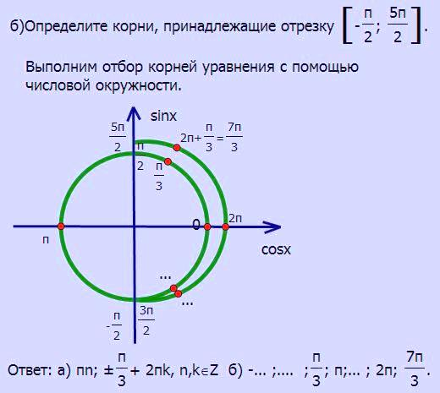

Slide 10
Работа в парах.
2. а) Решите уравнение $sinx+cosx=0$.
б) Определите корни, принадлежащие отрезу $\left[−π ;2π\right].$
Внимание! В случае возникновения сложностей при самостоятельном решении, можно воспользоваться подсказками: на двух следующих слайдах приведено решение уравнения с пропусками, которые надо заполнить.

Slide 13
Самостоятельная работа.
3. а) Решите уравнение $6\cos^{2}x+cosx−1=0$.
б) Определите корни, принадлежащие интервалу $\left(−π;2π\right).$
Внимание! В случае возникновения сложностей при самостоятельном решении, можно воспользоваться подсказками: на двух следующих слайдах приведено полное решение уравнения.

Slide 15
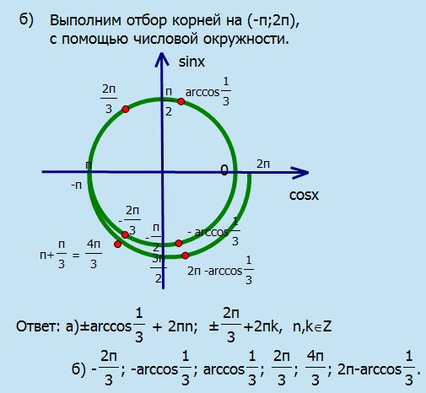

Slide 16
Индивидуальная работа.
4. а) Решите уравнение $5cos2x−7sinx+1=0$.
б) Найдите корни уравнения, принадлежащие отрезку $\left[\frac{π}{2} ;π\right].$
5. а) Решите уравнение $2sinx+ \frac{1}{cosx}+tgx+1=0.$
б) Найдите корни уравнения, принадлежащие отрезку $\left[−π;π\right].$
6. а) Решите уравнение $\frac{{tg}^{3}x −tgx}{\sqrt{−sinx}}=0.$
б) Найдите корни уравнения, принадлежащие отрезку $\left[π;\frac{5π}{2}\right].$

Slide 17
Ответы к уравнениям 3,4,5.
4. Ответы: а) ${\left(−1\right)}^{n}∙\frac{π}{6}+πn, n εZ$; б) $\frac{5π}{6}.$
5. Ответы: а)- $\frac{π}{4}+πn, nε Z; π+2πk, kεZ.$
б) $\frac{3π}{4};− \frac{π}{4};− π; π.$
6. Ответы: а) $− \frac{3π}{4}+2πn,− \frac{π}{4}+2πk,n, kεZ;$
б) $\frac{5π}{4};\frac{7π}{4}$.

Slide 18
Домашнее задание

Slide 19
Ответы на домашнее задание

